Slide 1
Grupo de Trabajo del Comité Sectorial de Expediente, Documento y Archivo Electrónicos
Reunión del 19 de Enero de 2016

Slide 2
Orden del día
Constitución y Funcionamiento del Grupo de Trabajo
Archivo Único y Estrategia TIC, con un horizonte de interconexión de archivos
Política de Gestión de Documentos de Convergencia
Esquema de Metadatos de Ingreso
Ampliación del Sistema de Información Administrativa (SIA) enfocado al archivo
Soluciones para el documento y expediente electrónicos, y soluciones para el archivo
Evento e-ARK y relaciones con la Unión Europea
Ruegos y Preguntas

Slide 3
Constitución y funcionamiento del grupo de trabajo
Punto 1

Slide 4
1. Constitución del Grupo de Trabajo
Organismo | Participantes
Andalucía | Manuel Perera Domínguez, Servicio de Coordinación de Administración Electrónica
 | Mª Isabel Valiente Fabero, Servicio de Archivos
Aragón | Alberto Andrés Sevillano
 | Mª Angel Lozano Cantín
 | Pilar Sanz Jiménez
 | Magdalena Gómez Valenzuela
Asturias | Francisco José Hidalgo López
 | Alfonso Díaz Rodríguez, Jefe Sección Archivos Centrales
Canarias | Carmen Ruiz-Benítez de Lugo Marmo
 | Rosa M. Galindo Rodríguez
 | Rafael Carlos del Rosario Verdú, Director del Servicio de Desarrollo y Mantenimiento
Cantabria | Javier Saro Baldor, Jefe del Servicio de Informática
 | Borja González Alonso, Jefe de Sección de Proyectos
Cataluña | Raimón Nualart
Organismo | Participantes
Extremadura | Gustavo Barbero Loro
 | Antonio Fernández Requejo
Galicia | Isabel Pillado Quintáns, Jefa Dpto.A. Electrónica
 | Jorge Chacón Souto, Jefe Dpto. Nuevas Tecnologías A Justicia
Madrid | Pepa Marín Cruz, Jefa Área Administración Electrónica
 | Borja Mayor Barba, Subdirector Gral. de Calidad de los Servicios
 | Roberto Gómez Cuevas (ICM)
 | Mario Fidel (ICM)
 | Nicolás López Manzanares (ICM)
 | Guillermo Hernández Fidalgo
Euskadi | Jose Angel Rodríguez, Sistemas Informáticos
 | Irune Zumalde,Área de Documentación
 | Iñaki Ortiz,Proyectos
 | Asier Sáez de Vicuña, Jefe de proyecto de EJIE (Sociedad Informática del Gobierno Vasco)

Slide 5
1. Constitución del Grupo de Trabajo
Organismo | Participantes
Generalitat Valenciana | Miguel Ángel Vivas Vega
 | María Sánchez Poveda
 | Carmen Pérez Vázquez
 | Noemí Galán Serrano
Navarra | Sebastián Romero, Javier (DGITIP-Serv. Organización e Innovación)
 | Susana Herreros Lopetegui
 | Aitziber Oscoz Asiain
La Rioja | Mercedes Martínez Pérez, Servicio Atención al Ciudadano
 | Alicia Ruiz Domingo, Sección de Archivo
 | Belén Dueñas Castro, Servicio de Ordenación, Calidad y Evaluación
 | Juan Ignacio Larrea Elejalde, D.G. TIC
 | Juan Carlos Oliva Pérez, D.G. TIC
Castilla-La Mancha | Miguel Ángel Page
Castilla y León | Lola Carnicer Arribas,Directora del Archivo General
 | José María Rodríguez Párraga, Jefe de Proyecto del Depósito de Originales Electrónicos.
 | Juan Antonio Barras García, Jefé del Área de Desarrollo y Mantenimiento
FEMP | Pablo Bárcenas Gutiérrez
CRUE | Daniel Sánchez Martínez
 | Pepita Raventós, Secretaria Ejecutiva de la CAU

Slide 6
1. Constitución del Grupo de Trabajo
Organismo | Participantes
MECD | Severiano Hernández
 | Ricard Pérez Alcázar
 | Beatriz Franco
 | Blanca Desantes
MINHAP S.G. Información, Documentación y Publicaciones | Gerardo Bustos Pretel (Gerardo.bustos@minhap.es)
 | Rosa Mª Martín Rey (rosamaria.martin@minhap.es)
 | José Luis García Martínez (joseluis.garcia7@seap.minhap.es)
MINHAP Dirección de Tecnologías de la Información y Comunicaciones | Aitor Cubo Contreras (secretaria.sgiadsc@seap.minhap.es)
 | Javier Hernández Díez (javier.Hernandez@seap.minhap.es)
 | Laura Flores Iglesias (laura.flores@seap.minhap.es)

Slide 7
1. Constitución del Grupo de Trabajo
Bienvenida al Grupo de Trabajo:
Acceso CIRCABC:
    Grupo de Trabajo del Comité Sectorial de Expediente, Documento y Archivo Electrónicos
    https://circa.administracionelectronica.gob.es/circabc/
Ingreso y Participación:
    Mediante invitación a los participantes anteriores que existían en CIRCABC.
    Mediante aprobación de la solicitud de acceso al grupo:
      “Grupo de Trabajo del Comité Sectorial de Documento, Expediente y Archivo Electrónicos”
      Para ello, cada uno no inscrito en el grupo deberá:
        Registrarse en CIRCABC en la dirección anterior
        Solicitar el acceso al grupo localizándolo en “Listar Categorías” > “Cooperación CCAA/EELL”

Slide 8
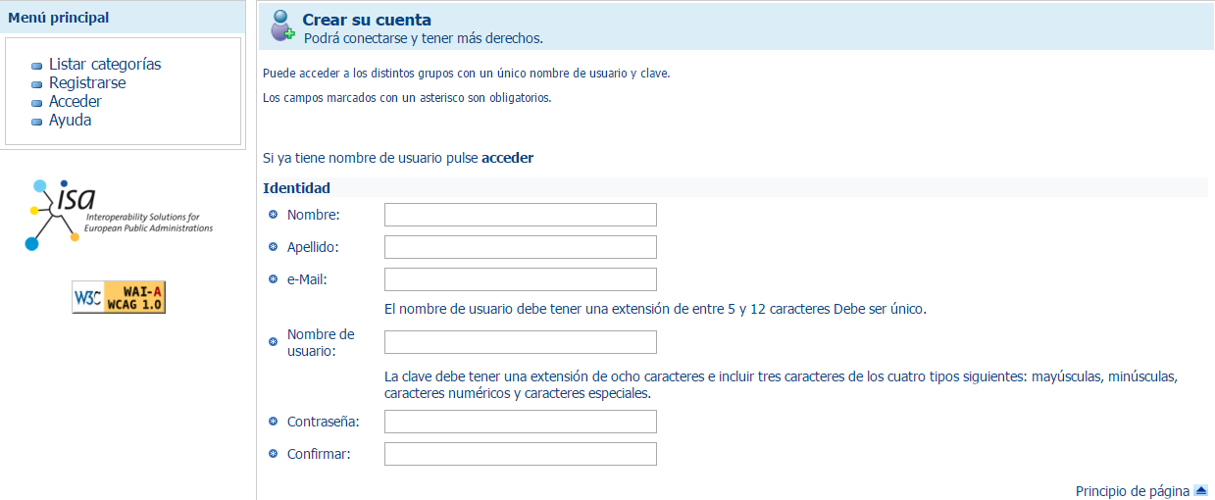
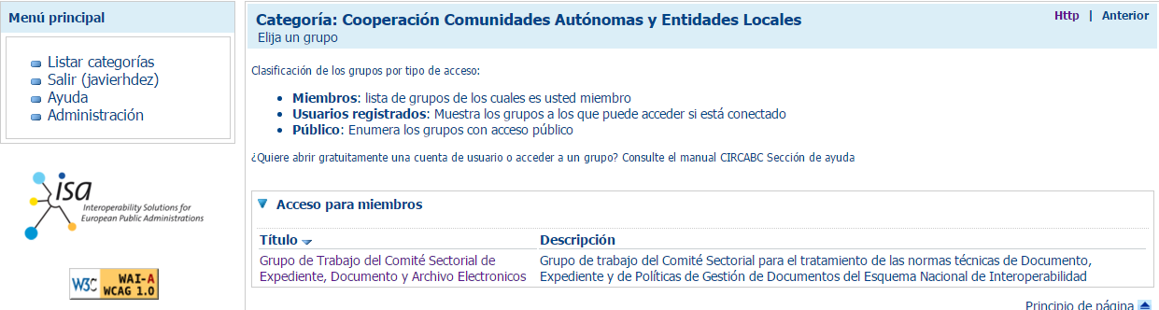
1. Constitución del Grupo de Trabajo
“Registrarse”
    Una vez se ha registrado como usuario, podrá acceder a CIRCABC,y posteriormente:
Listar Categorías (Cooperación CCAA y EELL)

Slide 9
1. Constitución del Grupo de Trabajo
Modos de Trabajo
    Se intentarán formar subgrupos de trabajo específicos.
    Se podrá aportar documentación,
    Contactos con otros usuarios del grupo
    Se dispondrá de una Agenda
    Se dispondrán de foros temáticos
Periodicidad de las Reuniones
    Se proponen reuniones del GT trimestralmente para informar de los avances, novedades del grupo de trabajo AGE, así como de los grupos de trabajo Sectoriales.

Slide 10
1. Constitución del Grupo de Trabajo
Enumeración de los trabajos que se quieren abordar:
    Pilotos de funcionamiento e integración de Archive (punto 6 del orden del día)
    Esquema de Metadatos de Ingreso (punto 4 del orden del día)
    Líneas Estratégicas (punto 2 del orden del día)
    El uso de SIA (punto 5 del orden del día)
    Implantación de Herramientas (punto 6 del orden del día)
    Guía de Aplicación del eMGDE para entornos mono-entidad (punto 3 del orden del día)
Se pondrán en marcha distintos foros en la herramienta de CIRCABC que permita la interacción mediante bibliotecas de documentos, foros de trabajo, etc.

Slide 11
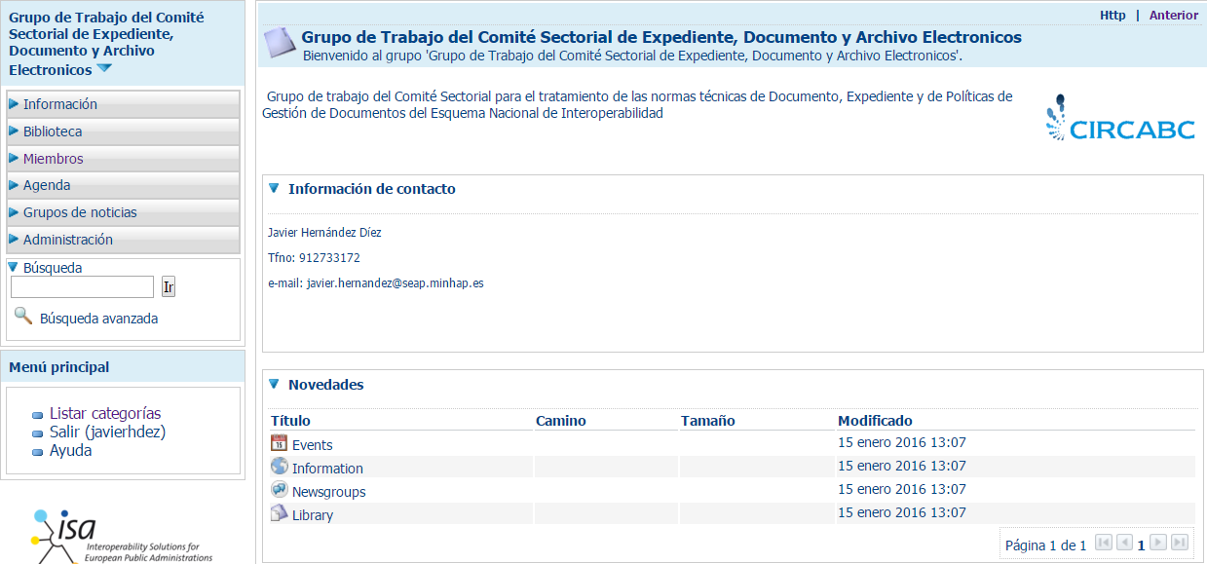
1. Constitución del Grupo de Trabajo

Slide 12
Archivo único y estrategia tic, con un horizonte de interconexión de archivos
Punto 2

Slide 13
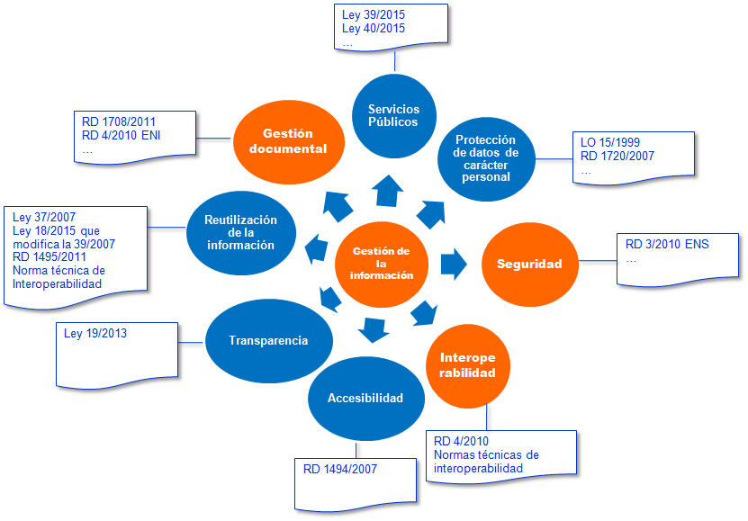

Seguridad jurídica y esfuerzo colectivo multidisciplinar
Resultado de un esfuerzo colectivo de todas las Administraciones Públicas multidisciplinar (expertos de tecnología, administración, archivos, normativa...)
Fuente: https://www.boe.es/legislacion/codigos/codigo.php?id=029_Codigo_de_Administracion_Electronica

Slide 14


El documento-e en el marco legal
El marco legal trata:
Gestión de documentos-e
Documento-e
Copias soporte electrónico <-> papel
Expediente-e
Archivo-e
Metadatos
Digitalización
+ Otros temas: destrucción, referencia temporal, imágenes aportadas por los ciudadanos
Crea:
Fuente: https://www.boe.es/legislacion/codigos/codigo.php?id=029_Codigo_de_Administracion_Electronica

Slide 15
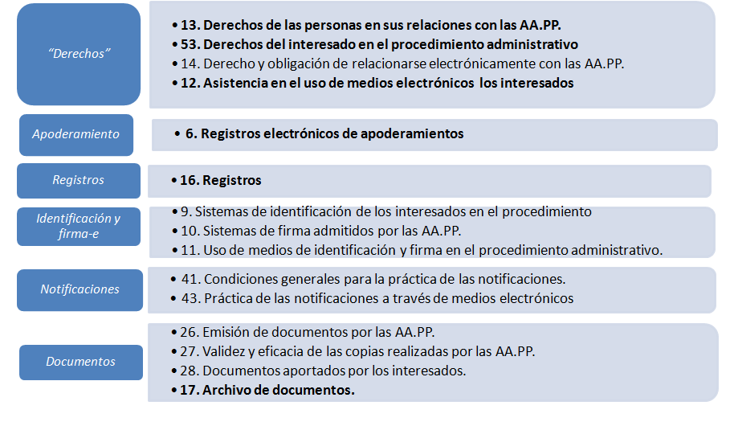
Ley 39/2015, de 1 de octubre, del Procedimiento Administrativo Común de las Administraciones Públicas
http://www.boe.es/diario_boe/txt.php?id=BOE-A-2015-10565

Slide 16
Ley 39/2015, de 1 de octubre, del Procedimiento Administrativo Común de las Administraciones Públicas
Sobre archivo de documentos en la parte expositiva:
Se introduce como novedad la obligación de cada Administración Pública de mantener un archivo electrónico único de los documentos que correspondan a procedimientos finalizados, así como la obligación de que estos expedientes sean conservados en un formato que permita garantizar la autenticidad, integridad y conservación del documento.
A este respecto, cabe señalar que la creación de este archivo electrónico único resultará compatible con los diversos sistemas y redes de archivos en los términos previstos en la legislación vigente, y respetará el reparto de responsabilidades sobre la custodia o traspaso correspondiente. Asimismo, el archivo electrónico único resultará compatible con la continuidad del Archivo Histórico Nacional de acuerdo con lo previsto en la Ley 16/1985, de 25 de junio, del Patrimonio Histórico Español y su normativa de desarrollo.

Slide 17
Ley 39/2015, de 1 de octubre, del Procedimiento Administrativo Común de las Administraciones Públicas
Artículo 17. Archivo de documentos.
  1. Cada Administración deberá mantener un archivo electrónico único de los documentos electrónicos que correspondan a procedimientos finalizados, en los términos establecidos en la normativa reguladora aplicable.
  2. Los documentos electrónicos deberán conservarse en un formato que permita garantizar la autenticidad, integridad y conservación del documento, así como su consulta con independencia del tiempo transcurrido desde su emisión. Se asegurará en todo caso la posibilidad de trasladar los datos a otros formatos y soportes que garanticen el acceso desde diferentes aplicaciones. La eliminación de dichos documentos deberá ser autorizada de acuerdo a lo dispuesto en la normativa aplicable.
  3. Los medios o soportes en que se almacenen documentos, deberán contar con medidas de seguridad, de acuerdo con lo previsto en el Esquema Nacional de Seguridad, que garanticen la integridad, autenticidad, confidencialidad, calidad, protección y conservación de los documentos almacenados. En particular, asegurarán la identificación de los usuarios y el control de accesos, así como el cumplimiento de las garantías previstas en la legislación de protección de datos.

Slide 18
Ley 39/2015, de 1 de octubre, del Procedimiento Administrativo Común de las Administraciones Públicas
Adhesión de CC.AA. y EE.LL.
Disposición adicional segunda. Adhesión de las Comunidades Autónomas y Entidades Locales a las plataformas y registros de la Administración General del Estado.
Para cumplir con lo previsto en materia de registro electrónico de apoderamientos, registro electrónico, archivo electrónico único, plataforma de intermediación de datos y punto de acceso general electrónico de la Administración, las Comunidades Autónomas y las Entidades Locales podrán adherirse voluntariamente y a través de medios electrónicos a las plataformas y registros establecidos al efecto por la Administración General del Estado. Su no adhesión, deberá justificarse en términos de eficiencia conforme al artículo 7 de la Ley Orgánica 2/2012, de 27 de abril, de Estabilidad Presupuestaria y Sostenibilidad Financiera.
En el caso que una Comunidad Autónoma o una Entidad Local justifique ante el Ministerio de Hacienda y Administraciones Públicas que puede prestar el servicio de un modo más eficiente, de acuerdo con los criterios previstos en el párrafo anterior, y opte por mantener su propio registro o plataforma, las citadas Administraciones deberán garantizar que éste cumple con los requisitos del Esquema Nacional de Interoperabilidad, el Esquema Nacional de Seguridad, y sus normas técnicas de desarrollo, de modo que se garantice su compatibilidad informática e interconexión, así como la transmisión telemática de las solicitudes, escritos y comunicaciones que se realicen en sus correspondientes registros y plataformas.

Slide 19
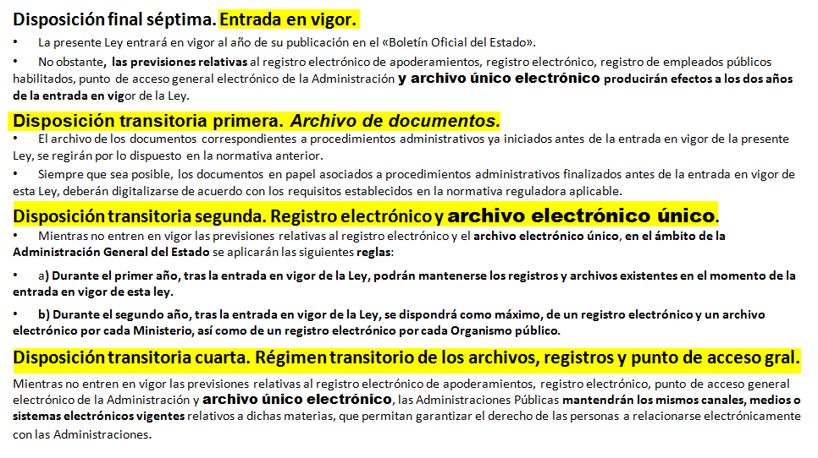
Ley 39/2015, de 1 de octubre, del Procedimiento Administrativo Común de las Administraciones Públicas

Slide 20
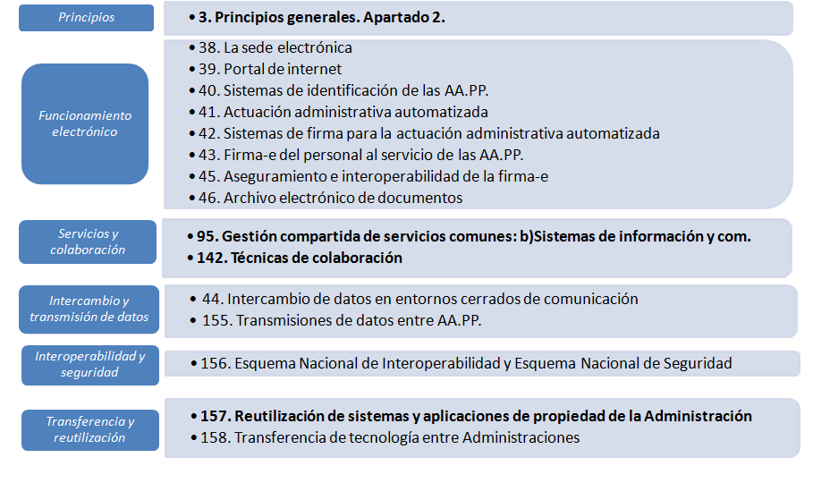
Ley 40/2015, de 1 de octubre, de Régimen Jurídico del Sector Público
http://www.boe.es/diario_boe/txt.php?id=BOE-A-2015-10566

Slide 21
Ley 40/2015, de 1 de octubre, de Régimen Jurídico del Sector Público
Artículo 46. Archivo electrónico de documentos.
1. Todos los documentos utilizados en las actuaciones administrativas se almacenarán por medios electrónicos, salvo cuando no sea posible.
2. Los documentos electrónicos que contengan actos administrativos que afecten a derechos o intereses de los particulares deberán conservarse en soportes de esta naturaleza, ya sea en el mismo formato a partir del que se originó el documento o en otro cualquiera que asegure la identidad e integridad de la información necesaria para reproducirlo. Se asegurará en todo caso la posibilidad de trasladar los datos a otros formatos y soportes que garanticen el acceso desde diferentes aplicaciones.
3. Los medios o soportes en que se almacenen documentos, deberán contar con medidas de seguridad, de acuerdo con lo previsto en el Esquema Nacional de Seguridad, que garanticen la integridad, autenticidad, confidencialidad, calidad, protección y conservación de los documentos almacenados. En particular, asegurarán la identificación de los usuarios y el control de accesos, el cumplimiento de las garantías previstas en la legislación de protección de datos, así como la recuperación y conservación a largo plazo de los documentos electrónicos producidos por las Administraciones Públicas que así lo requieran, de acuerdo con las especificaciones sobre el ciclo de vida de los servicios y sistemas utilizados

Slide 22
Ley 40/2015, de 1 de octubre, de Régimen Jurídico del Sector Público
Disposición adicional novena. Comisión Sectorial de administración electrónica.
  1. La Comisión Sectorial de administración electrónica, dependiente de la Conferencia Sectorial de Administración Pública, es el órgano técnico de cooperación de la Administración General del Estado, de las Administraciones de las Comunidades Autónomas y de las Entidades Locales en materia de administración electrónica.
  2. El Comisión Sectorial de la administración electrónica desarrollará, al menos, las siguientes funciones:
  a) Asegurar la compatibilidad e interoperabilidad de los sistemas y aplicaciones empleados por las Administraciones Públicas.
  b) Impulsar el desarrollo de la administración electrónica en España.
  c) Asegurar la cooperación entre las Administraciones Públicas para proporcionar información administrativa clara, actualizada e inequívoca.
  3. Cuando por razón de las materias tratadas resulte de interés, podrá invitarse a las organizaciones, corporaciones o agentes sociales que se estime conveniente en cada caso a participar en las deliberaciones de la Comisión Sectorial.
Disposición final decimoctava. Entrada en vigor.
  1. La presente Ley entrará en vigor al año de su publicación en el «Boletín Oficial del Estado», a excepción del punto cuatro ….

Slide 23
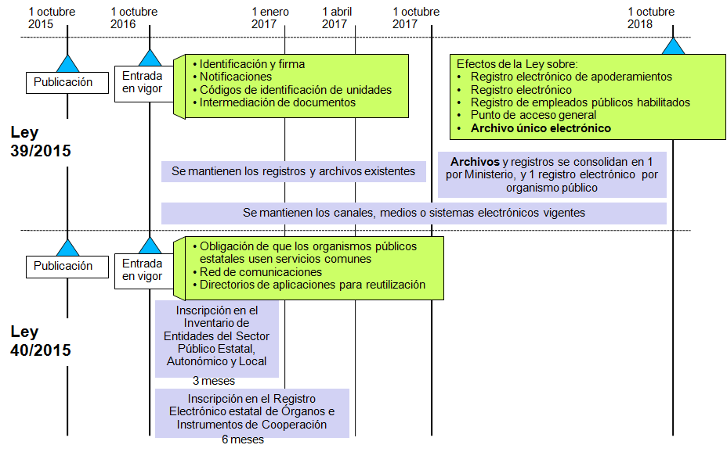
Calendario Ley 39/2015 y Ley 40/215

Slide 24
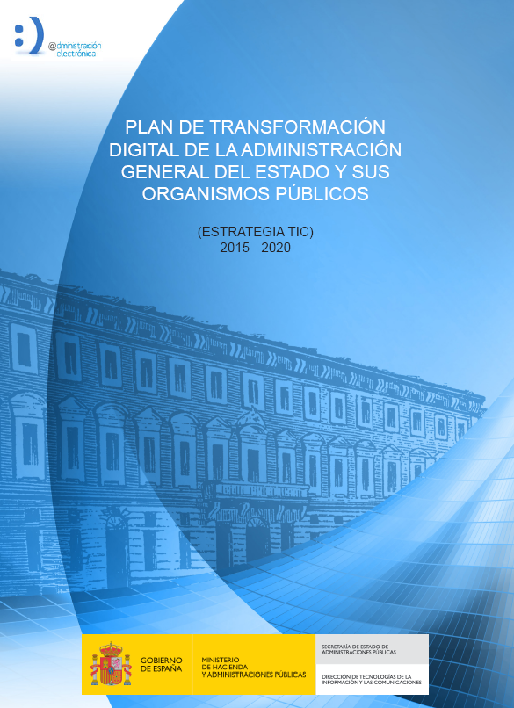
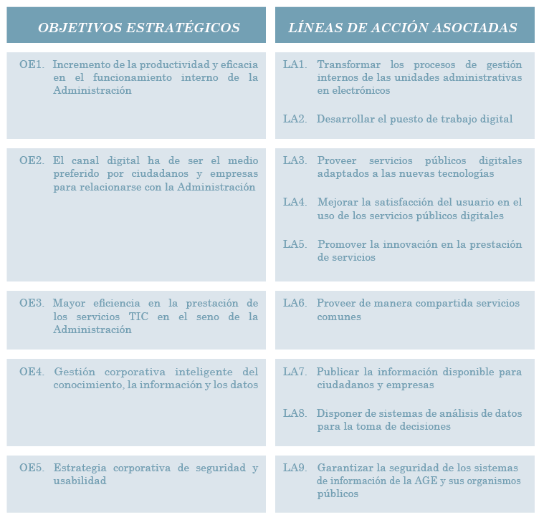
PLAN DE TRANSFORMACIÓN DIGITAL DE LA AGE Y SUS OO.PP. (ESTRATEGIA TIC 2015 - 2020)

Slide 25
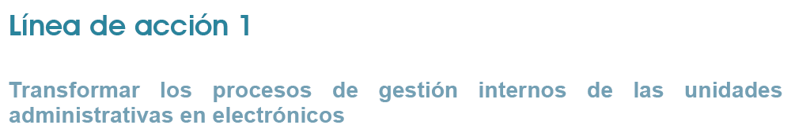
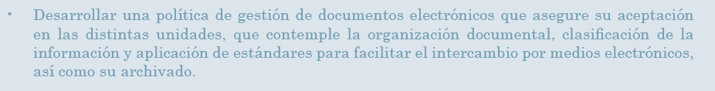
PLAN DE TRANSFORMACIÓN DIGITAL DE LA AGE Y SUS OO.PP. (ESTRATEGIA TIC 2015 - 2020)
Hito asociado:

Slide 26

Primera Declaración de servicios compartidos
Servicio unificado de telecomunicaciones
Servicio de seguridad gestionada
Servicio de alojamiento de infraestructuras TIC
Servicio de nube híbrida (Nube SARA)
Servicio de correo electrónico unificado
Servicio multicanal de atención al ciudadano
Servicio de gestión del registro
Servicio de gestión de notificaciones
Servicio de gestión de nómina
Servicio integrado de gestión de personal
Servicio común de gestión económico-presupuestaria
Servicio común de generación y validación de firmas electrónicas
Servicio de gestión de expediente y documento electrónico
Servicio de gestión de archivo electrónico

Slide 27
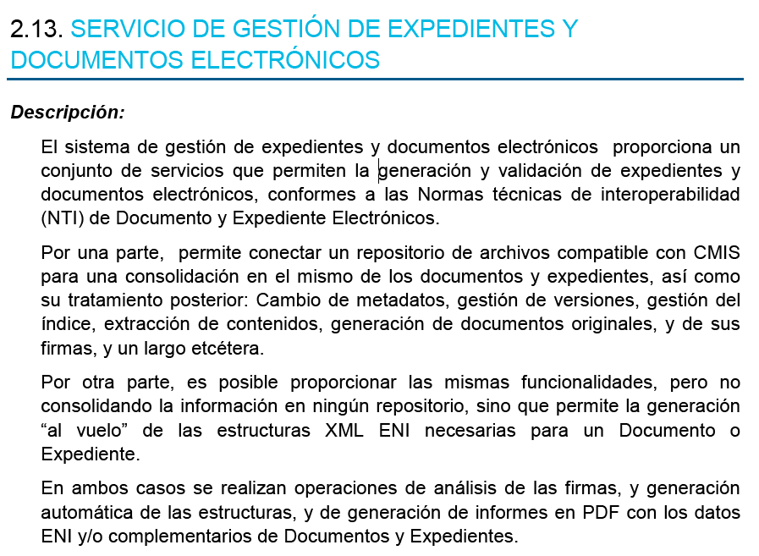

Slide 28
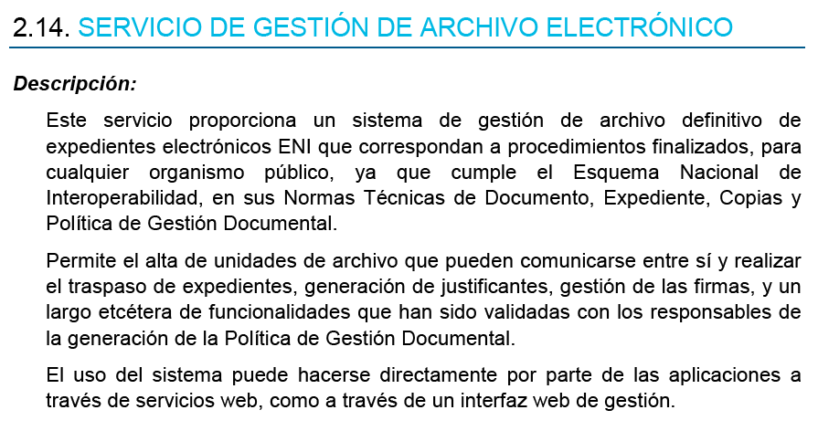

Slide 29

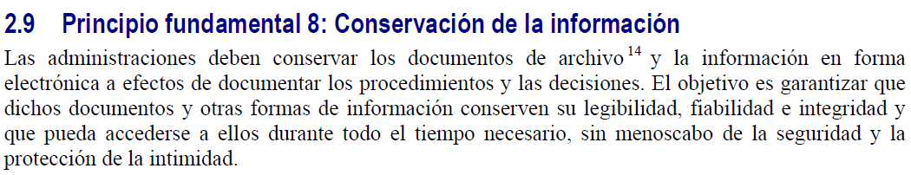



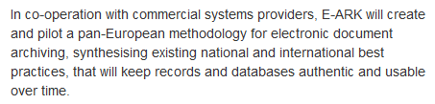
Acciones en la Unión Europea
El Marco Europeo de Interoperabilidad (COM(2010) 744 final) vigente incluye un principio sobre la conservación de la información
El borrador de la nueva versión del Marco Europeo de Interoperabilidad mantiene el principio relativo a la conservación de la información (actualizado).
Acción 2.15 del Programa ISA
Proyecto europeo e-ARK

Slide 30
Política de gestión de documentos de convergencia
Punto 3

Slide 31
3. Política de Gestión de Documentos de Convergencia
Políticas de Gestión de Documentos: Ministerio de Hacienda y Administraciones Públicas, otros organismos de AGE y otras administraciones. Necesidad de la Política.
Estado de Situación del Grupo de Trabajo ENI para la modificación y mejora del eMGDE.
Anexo MINHAP para la Política de Gestión de Documentos del MINHAP: Estrategias generales.
Comentarios a la Guía de Aplicación del eMGDE para Mono-Entidad.

Slide 32
3.A) Políticas de Gestión de Documentos

Slide 33

¿Dónde estamos? El problema
Estamos perdiendo documentos-e para el futuro
Atomización: cada uno a su bola
Han faltado criterios generales
Soluciones inacabadas: tramitación sin archivo
Soluciones independientes:
e-Babel

Slide 34
¿Dónde vamos?
Soluciones: Colaboración
Hablar el mismo idioma
Archivo final
Sin interoperabilidad no hay administración electrónica

Slide 35
La respuesta está en la norma
Obligados por ley (Real Decreto 4/2010, de 8 de enero, por el que se regula el ENI en el ámbito de administración-e. Capítulo X. Art. 21)
Directrices de una organización, con distribución de responsabilidades, para la creación y gestión de documentos auténticos, fiables y disponibles a lo largo del tiempo, en el marco de sus actividades

Slide 36

La respuesta: fórmula MINHAP
Ejes GTCA y CPAE (actual CPAD)
Todo MINHAP y sus organismos
Grupo de trabajo interdisciplinar
  Profesionales del archivo.
  Profesionales TIC
Ponencias sobre grandes temas
Debate, trabajo, 20 sesiones 5h (12/13 a 10/14).
Consenso entre los componentes

Slide 37

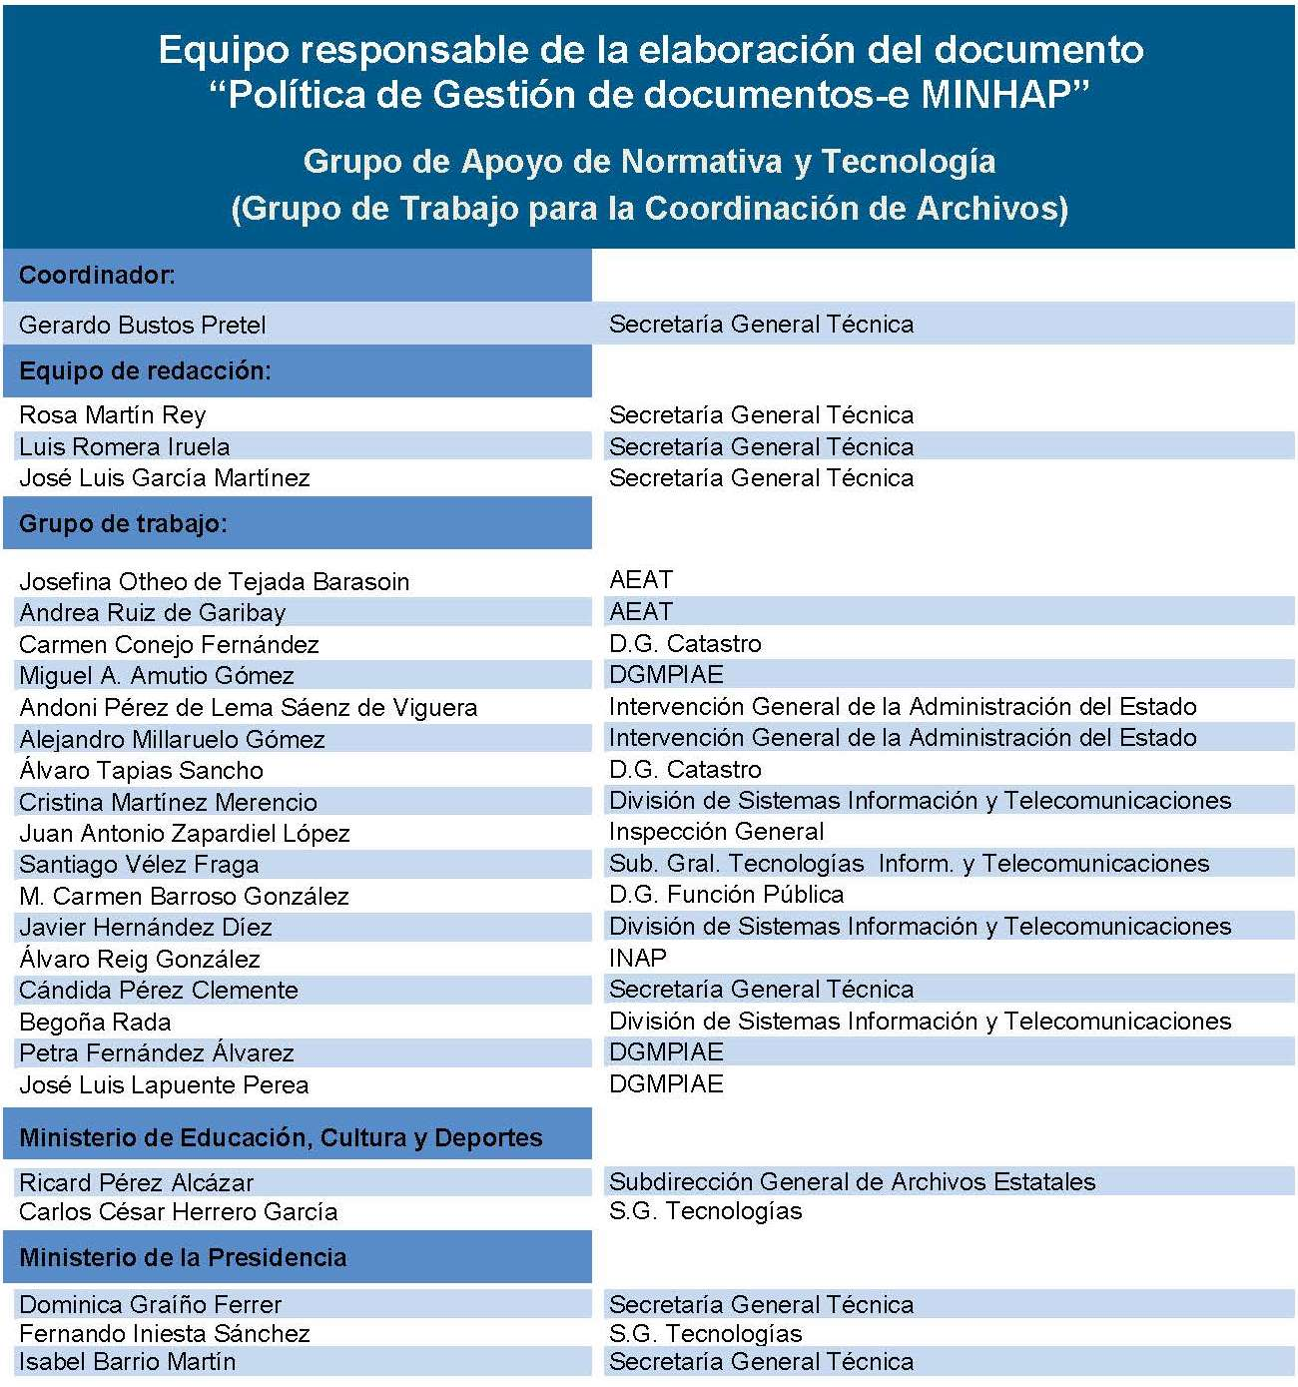
Grupo documento política global
MINHAP
SGT
AEAT
DG Catastro
SGTIC
DTIC
IGAE
SEAP
D.G. Función Pública
INAP
MECD
Archivos Estatales
Tecnologías
M. Presidencia
SGT
SG Tecnologías

Slide 38


El resultado: documento y ponencias
http://www.minhap.gob.es/Documentacion/Publico/SGT/POLITICA%20DE%20GESTION%20DE%20DOCUMENTOS%20MINHAP/politica%20de%20gestion%20de%20documentos%20electronicos%20MINHAP.pdf
http://www.minhap.gob.es/Documentacion/Publico/SGT/POLITICA%20DE%20GESTION%20DE%20DOCUMENTOS%20MINHAP/politica%20de%20gestion%20de%20documentos%20electronicos%20MINHAP-ponencias%20complementarias%20al%20documento.pdf

Slide 39
Documento política gestión documento-e
1. POLÍTICA DE GESTIÓN DE DOCUMENTOS ELECTRÓNICOS
1.1. Referencia
1.2. Alcance de la Política
1.3. Datos identificativos de la Política
    1.3.1. Período de validez
    1.3.2. Identificador del gestor de la Política
1.4. Roles y responsabilidades
    1.4.1. Actores
    1.4.2. Responsabilidades
1.5. Procesos de gestión documental
    1.5.1. Captura
    1.5.2. Registro
    1.5.3. Clasificación
    1.5.4. Descripción
    1.5.5. Acceso
    1.5.6. Calificación
    1.5.7. Conservación
    1.5.7.1. Estrategias de conservación
    1.5.8. Transferencia
    1.5.9. Destrucción o eliminación
1.6. Asignación de metadatos
1.7. Documentación
1.8. Formación
1.9. Supervisión y auditoría
1.10. Gestión de la Política
2. PROCEDIMIENTOS INSTRUMENTALES PARA LA GESTIÓN DE DOCUMENTOS
2.1. Firma electrónica
2.2. Protocolo de digitalización de documentos
2.3. Copiado auténtico de documentos
3. REFERENCIAS
3.1. Legislación
3.2. Documentos de Interés

Slide 40
Anexos del documento global
ANEXO 1. Programas de gestión documental existentes en el MINHAP y sus organismos y entidades dependientes.
ANEXO 2. Relación de registros MINHAP
ANEXO 3. Cuadro de clasificación funcional
ANEXO 3. TRANSITORIO Repertorio de series documentales del MINHAP
ANEXO 4. Perfil de aplicación de metadatos del MINHAP (subconjunto del eEMGDE)
    a. Perfil de aplicación del MINHAP (subconjunto del eEMGDE)
    b. Propuesta de modificación del eEMGDE
ANEXO 5. Recursos de recuperación de la información.
ANEXO 6. Documentos relacionados con la política de seguridad de los documentos electrónicos del departamento.
ANEXO 7. Calendario de conservación.
ANEXO 8. Formularios de identificación de series y de petición de dictamen de la CSCDA
ANEXO 9. Medidas a incluir en un plan de preservación.
ANEXO 10. Técnicas de borrado seguro.

Slide 41
Libro de ponencias
Presentación. La utilidad de las ponencias relacionadas con el expediente-e .Gerardo Bustos Pretel
Ponencia 1. Determinación del Esquema Institucional de Metadatos. Andoni Pérez de Lema
Ponencia 2. Planteamiento de firma electrónica en la política de gestión de documentos electrónicos del MINHAP. Carmen Conejo Fernández y Álvaro Tapias Sancho
Ponencia 3. Tratamiento global del registro. Documento sobre el registro como trámite y como procedimiento de gestión . Luis Romera Iruela y Rosa Martín Rey
Ponencia 4. Elaboración de un Repertorio de Series Documentales para el Departamento. Luis Romera Iruela y Rosa Martín Rey
Ponencia 5. Estrategia de conservación de documentos en repositorio, conforme al calendario de conservación. Alejandro Millaruelo Gómez
Ponencia 6. Tratamiento y gestión del correo electrónico como documento electrónico. Álvaro Reig González y Alejandro Millaruelo Gómez
Ponencia 7. Proceso de transferencia de documentos electrónicos . Cristina Martínez Merencio
Ponencia 8. Destrucción o eliminación segura de documentación electrónica y soportes informáticos. Alejandro Millaruelo Gómez y Andoni Pérez de Lema Sáenz de Viguera
Ponencia 9. Valoración documental. José Luis García Martínez

Slide 42
¿Qué camino seguir?
Avanzar/aplicar el marco de documento-e
Política de gestión de documentos-e =
= herramienta, no el fin
El paquete de directrices y concreciones técnicas que va poner la interoperabilidad al servicio del ciudadano
Objetivos: Evitar la dispersión / interoperar / “hablar” todos el mismo lenguaje

Slide 43
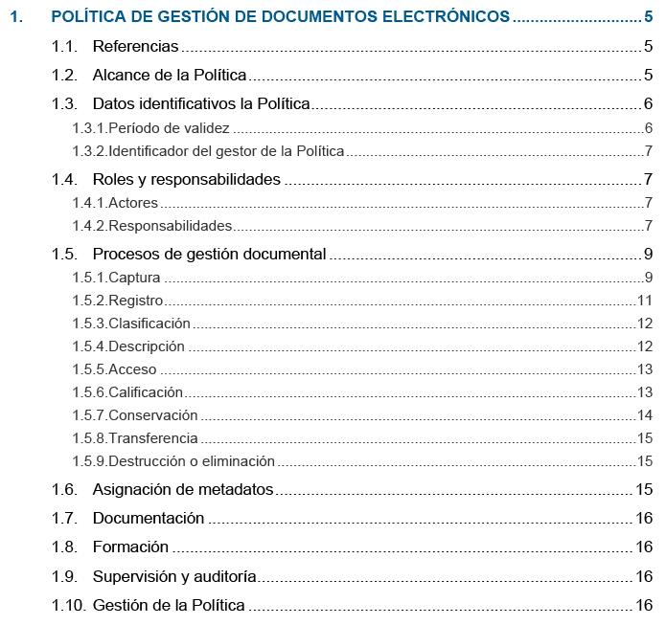
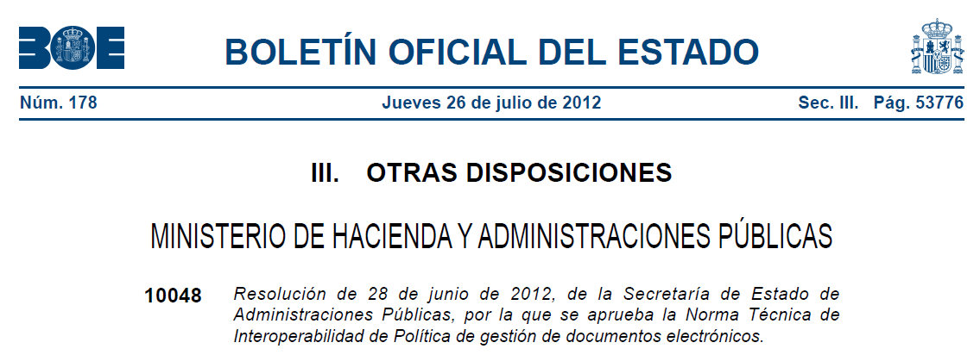

Estructura del contenido
La respuesta: el modelo

Slide 44
Políticas de gestión de documentos-e
Ámbito universitario
    Murcia
    Navarra
    País Vasco
Administración local
    Cartagena
    Diputación de Barcelona
    Arganda del Rey
    Diputación de Valencia
Administración autonómica
    Cataluña
    Canarias
Administración General del Estado
    Ministerio de Hacienda y Administraciones Públicas
    Ministerio de Educación, Cultura y Deporte
    Ministerio de la Presidencia

Slide 45
3.B) Estado de Situación de modificación eMGDE
Puesto en común con el grupo de GATN, se están consolidando las modificaciones propuestas del eMGDE para soportar lo necesario, una vez han empezado a surgir las Políticas de Gestión de Documentos.

Slide 46
3.C) Anexo a la Política del MINHAP
Objetivos
    Surge como necesidad de concretar un modo de trabajo común para los distintos organismos, y sistemas de información en lo relativo a los siguientes aspectos:
      Establecimiento de un marco operativo común para la Gestión de Documentos y Expedientes a Largo Plazo (Archivo), basado en OAIS.
      Gestión de los Metadatos Adicionales a los Obligatorios en relación al Documento y Expediente Electrónicos
      Gestión de los Metadatos Complementarios, según eMGDE para su Ingreso y Gestión.
      Establecimiento de los Esquemas, análogos a los de las NTI de Expediente y Documentos para:
        Los paquetes de información relativos al Ingreso y Archivado de Expedientes a largo plazo.
        Metadatos adicionales para eExp y eDoc.
        Metadatos complementarios basados en eMGDE.
Estado de Situación
    Se ha circulado el borrador para recibir comentarios por parte del Grupo de Trabajo de Archivos, y se está en el proceso de consolidación de la información.

Slide 47

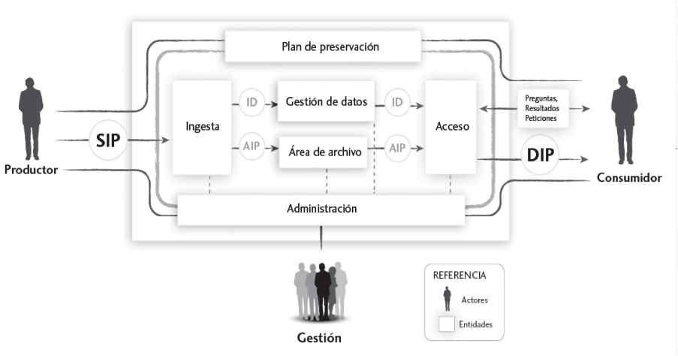
3.C) Anexo a la Política del MINHAP
Contenido: Modelo OAIS a implementar.
Paquetes SIP/AIP/DIP.
ISO 14721

Slide 48
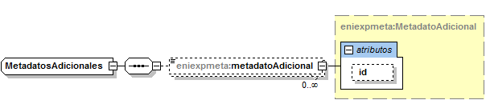
3.C) Anexo a la Política del MINHAP
Contenido: Introducción de estructura de datos de metadatos adicionales al documento y expediente electrónicos

Slide 49
<?xml version="1.0" encoding="UTF-8"?>
<xsd:schema xmlns:xsd="http://www.w3.org/2001/XMLSchema" xmlns:eniexpmeta="http://administracionelectronica.gob.es/ENI/XSD/v1.0/expediente-e/metadatos" targetNamespace="http://administracionelectronica.gob.es/ENI/XSD/v1.0/expediente-e/metadatos" elementFormDefault="qualified" attributeFormDefault="unqualified">
….. - <xsd:attribute name="Id" type="xsd:ID" use="optional"/>
<!-- Enumeración de Estados del expediente -->
<xsd:simpleType name="enumeracionEstados">
<xsd:restriction base="xsd:string">
<xsd:enumeration value="E01"/>
<xsd:enumeration value="E02"/>
<xsd:enumeration value="E03"/>
</xsd:restriction>
</xsd:simpleType>
<xsd:complexType name="MetadatosAdicionales">
<xsd:sequence>
<xsd:element name="metadatoAdicional" type="eniexpmeta:MetadatoAdicional" minOccurs="0" maxOccurs="unbounded"/>
</xsd:sequence>
</xsd:complexType>
<xsd:complexType name="MetadatoAdicional">
<xsd:simpleContent>
<xsd:extension base="xsd:string">
<xsd:attribute name="id" type="xsd:string"/>
</xsd:extension>
</xsd:simpleContent>
</xsd:complexType>
</xsd:schema>

Slide 50
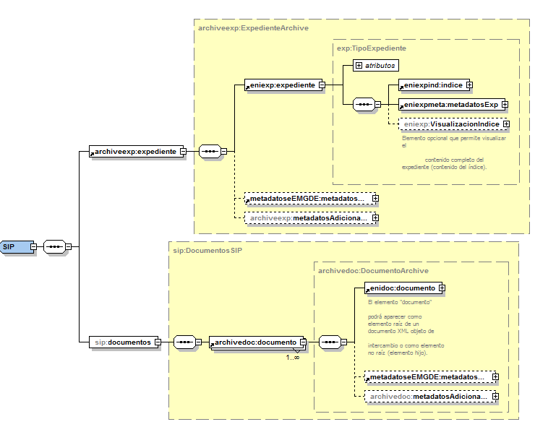
3.C) Anexo a la Política del MINHAP
Contenido: Especificación del esquema que implemente la NTI de Política de Gestión de documentos, su relación con el conjunto de Metadatos e-EMGDE para su Archivado (SIP/AIP/DIP):

Slide 51
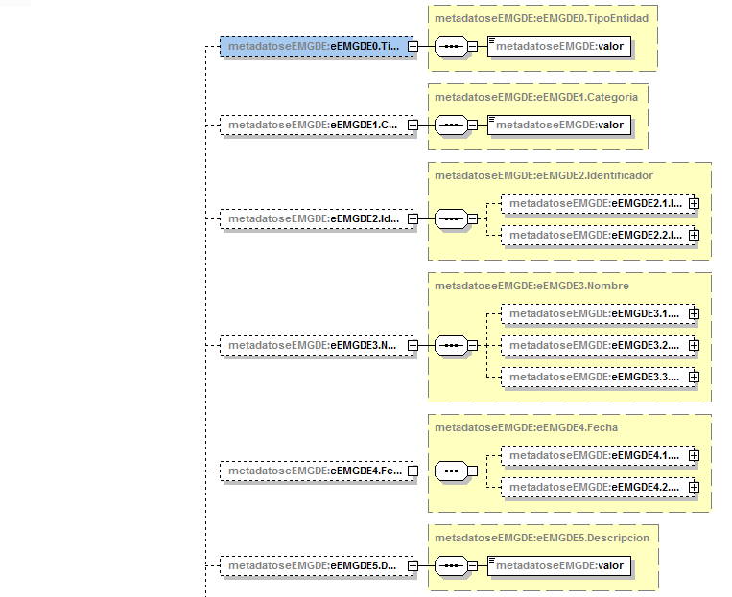
3.C) Anexo a la Política del MINHAP
Contenido: Esquema para la definición de los metadatos del eMGDE
    …

Slide 52
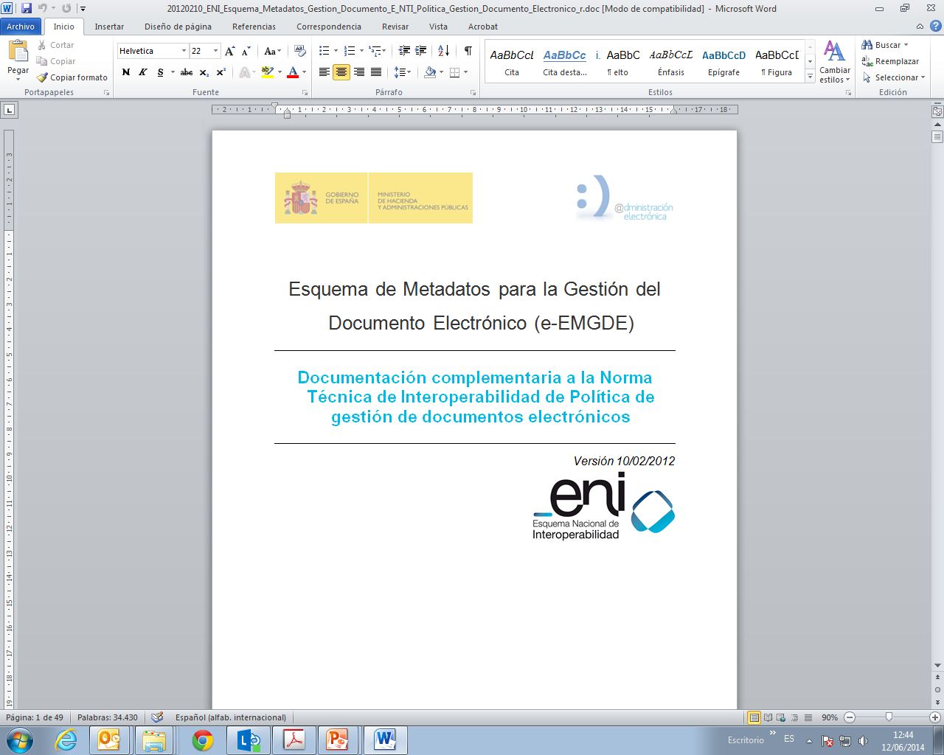
3.D) Guía de Aplicación para la implantación Mono-Entidad del eEMGDE
PGD-e
…
1.5.Procesos de gestión documental
  1.5.3. Clasificación
  >> 1.5.4. Descripción
  1.5.5. Acceso
  1.5.6. Calificación
  1.5.7. Conservación
  1.5.8. Transferencia
  1.5.9. Destrucción
La descripción es un proceso de gestión documental que se nutre principalmente de la información aportada durante la asignación de los metadatos necesarios para la gestión de los documentos electrónicos. Guía de aplicación de la NTI PGD-e
Esquema institucional de metadatos MINHAP
Soporte para todos los procesos de gestión documental identificados en la NTI de PGD-e

Slide 53
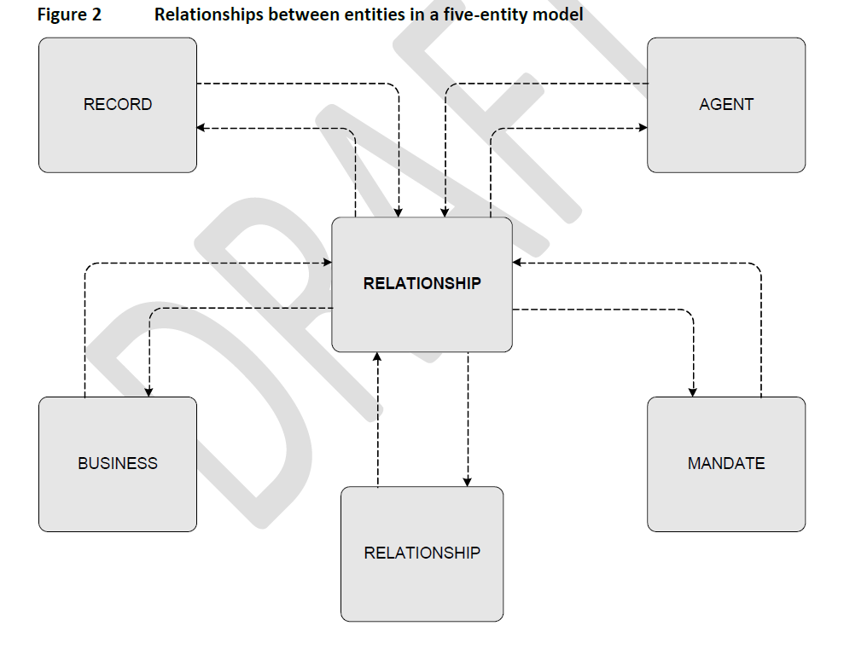
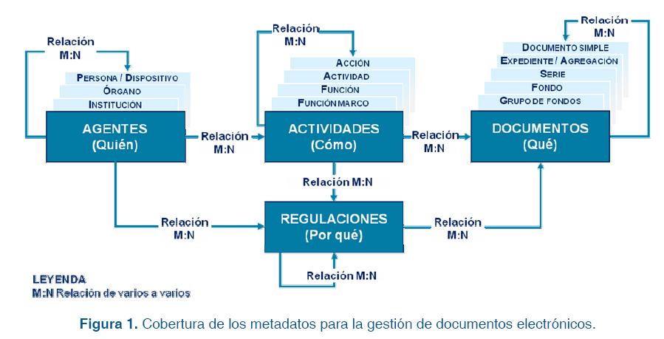
3.D) Guía de Aplicación para la implantación Mono-Entidad del eEMGDE
Modelo conceptual
Australian Government Recordkeeping Metadata Standard (AGRkMS)
Esquema de metadatos para la gestión del documento electrónico (e-EMGDE)

Slide 54
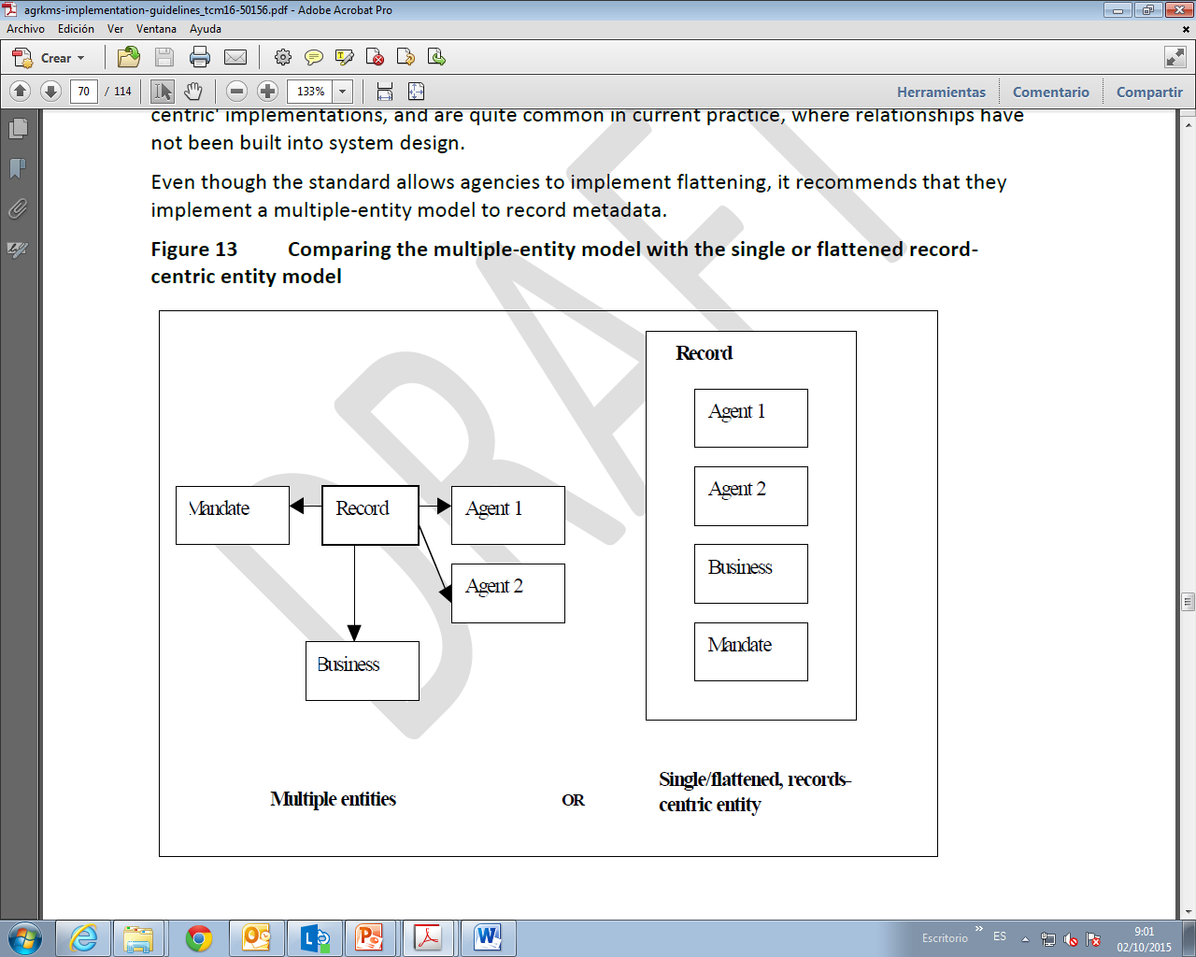
3.D) Guía de Aplicación para la implantación Mono-Entidad del eEMGDE
Implementación multi/mono-entidad
Australian Government Recordkeeping Metadata Standard (AGRkMS)

Slide 55
3.D) Guía de Aplicación para la implantación Mono-Entidad del eEMGDE
  metadatos mínimos obligatorios
NTI de documento-e
NTI de expediente-e
METADATO
Versión NTI
Identificador
Órgano
FechaAperturaExpediente
Clasificación
[…]

Slide 56
3.D) Guía de Aplicación para la implantación Mono-Entidad del eEMGDE
1. ESQUEMA DE METADATOS MINHAP
2. ESQUEMA DE METADATOS MECD
3. ESQUEMA DE METADATOS DE LA DGT
eEMGDE18 - TIPO DOCUMENTAL
eEMGDE20 - ESTADO DE ELABORACIÓN
eEMGDE22 – CLASIFICACIÓN
eEMGDE22.1 - CÓDIGO DE CLASIFICACIÓN
eEMGDE.N - VERSIÓN NTI
eEMGDE.N - ÓRGANO
eEMGDE.N - ORIGEN DEL DOCUMENTO
eEMGDE.N - IDENTIFICADOR DEL DOCUMENTO ORIGEN
eEMGDE.N - ESTADO DEL EXPEDIENTE
eEMGDE.N - INTERESADO
e-EMGDE18 - TIPO DOCUMENTAL
e-EMGDE20 - ESTADO DE ELABORACIÓN
e-EMGDE22 – CLASIFICACIÓN (Para expediente)
e-EMGDE22.1 - CÓDIGO DE CLASIFICACIÓN
e-EMGDE23 – VERSIÓN NTI
e-EMGDE24 – ÓRGANO
e-EMGDE25 – ORIGEN DEL DOCUMENTO
e-EMGDE26 – IDENTIFICADOR DEL DOCUMENTO ORIGEN (Si estado de elaboración es EE02, EE03 o EE04)
EMDGT.7 Entidad relacionada
EMDGT.7.1 Id Entidad origen
EMDGT.7.2 Id Entidad destino
EMDGT.7.3 Tipo relación
EMDGT.19 Tipo documental ENI
EMDGT.20 Estado de elaboración
EMDGT.21 Identificación del documento origen
EMDGT.22 Clasificación
EMDGT.22.1 Código de Clasficación
EMDGT.22.2 Denominación de clase
EMDGT.23 Version NTI
EMDGT.24 Origen del documento
EMDGT.25 Órgano
EMDGT.25.1 Codigo de Órgano
EMDGT.25.2 Denominación de Órgano

Slide 57
3.D) Guía de Aplicación para la implantación Mono-Entidad del eEMGDE
PROPUESTA
RESPETAR EL PLANTEAMIENTO MULTI-ENTIDAD EN LA REVISIÓN EN PROCESO DEL e-EMGDE, POR CONSIDERARLO EL MODELO MÁS COMPLETO AL QUE SE DEBE TENDER.
AVANZAR EN LA ELABORACIÓN UNA GUÍA DE IMPLANTACIÓN DEL ESQUEMA EN ENTORNOS MONO-ENTIDAD, CONSECUENTE CON LAS APROXIMACIONES MÁS VIABLES ENSAYADAS HASTA AHORA, DE FORMA PARALELA A LA CONSOLIDACIÓN DE LA NUEVA VERSIÓN DEL e-EMGDE

Slide 58
Esquema de metadatos de ingreso
Punto 4

Slide 59
Se establece el perfil de aplicación del MINHAP, basado en el eEMGDE.
Este perfil de aplicación contiene tres bloques diferenciados de metadatos:
-Obligatorios de acuerdo con las NTI de documento-e y expediente-e
-Complementarios mínimos necesarios para la transferencia de documentos-e y expedientes-e, entre repositorios con cambio de custodia.
-Complementarios recomendados para la gestión óptima de documentos-e y expedientes-e

Slide 64
4. A Esquema de Metadatos de Ingreso en Archivo
Metadatos obligatorios ENI
Metadatos para la gestión de documentos-e y expedientes-e
    Metadatos heredados de la serie documental
      eEMGDE8. Seguridad
      eEMGDE9. Derechos de acceso, uso y reutilización
      eEMGDE13. Calificación
    Metadatos con valores propios para cada expediente-e y documento-e
      eEMGDE4.2.Fechas.Fecha Fin
      eEMGDE3.1.Nombre.NombreNatural

Slide 65
4. Esquema de Metadatos de Ingreso en Archivo
Distinción importante:
    Entre los Metadatos considerados obligatorios para su Archivo definitivo y los de Pre-Ingreso en Archivo.
    En este punto estamos estableciendo cuáles se consideran, desde el punto de vista Archivístico y el reparto de “trabajo” entre los sistemas generadores de Expedientes Electrónicos y Archivo.
Metadatos
    Obligatorios: Los del ENI, con especial importancia del Código SIA.
    Complementarios (del eMGDE):
      Fecha Fin para el Expediente (metadatoseEMGDE:eEMGDE4.2.Fechas.Fecha Fin)
      Nombre Natural (metadatoseEMGDE:eEMGDE3.1.Nombre.NombreNatural)
    El resto de los metadatos establecidos en cada Política para su Gestión en Archivo, se heredan o deducen de la Serie Documental en la que se almacena el mismo.

Slide 66
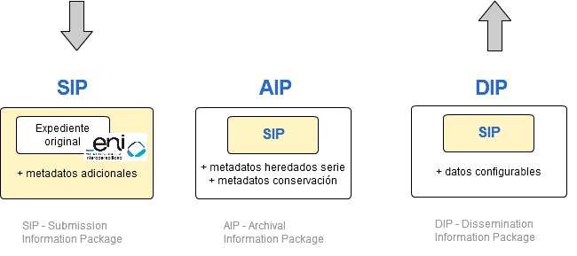
Modelo OAIS
ISO 14721
Notes:
Los datos configurables del DIP pueden ser añadir o eliminar. El DIP puede contener menos cosas que el SIP/AIP

Slide 67
Modelo OAIS
ISO 14721

Slide 68
Ampliación del sistema de información administrativa, enfocado al archivo
Punto 5

Slide 69
5. Ampliación del Sistema de Información Administrativa, enfocado al archivo
Introducción a SIA y su importancia.
Comentarios y presentación de un par de pantallas de la aplicación, y presentación en la DTIC como punto de contacto de SIA desde el punto de vista técnico
Introducción a la inclusión del archivo en SIA: la propuesta de trabajo.

Slide 70
5.A. Introducción a SIA y su importancia.
Un único catálogo centralizado de trámites administrativos vigentes.
Permite integrar la información de los tres niveles de la Administración Pública.
Herramienta de simplificación administrativa
Herramienta de apoyo a la toma de decisiones mediante el sistema de indicadores
Herramienta de implementación de la eAdministración
Sistema de información al ciudadano nutriendo el Punto de Acceso General (PAG)
Da soporte a otras funcionalidades: Plataforma de Intermediación de Datos, Archivo, Notifica…

Slide 71
A 31-12-2015 están incorporados al SIA un total de 4401 procedimientos y servicios públicos, de los que 3.287 corresponden a la Administración General del Estado, 1111 son de las Comunidades
Autónomas y de las Ciudades Autonómicas de Ceuta y Melilla
El siguiente gráfico refleja la distribución del número total de tramitaciones de la Administración General del Estado por Ministerios

Slide 72
Avances de contenidos en SIA 2015
Nueva versión SIA 3 como mecanismo de transparencia con un enfoque más orientado al ciudadano y que sirve de soporte al Punto de Acceso General (PAG)-
Elaboración de una Guía de contenidos del SIA.
Revisión de los procedimientos de Alto Impacto y de los incluidos en el Plan de simplificación
Revisión detallada de la información y simplificación de campos contenidos en el SIA.
Creación del grupo de Gobernanza del sistema
Sistema de información al ciudadano nutriendo el Punto de Acceso General (PAG)
Introducción de nuevos indicadores para la obtención y análisis de datos que ayuden a la Administración en la toma de decisiones.

Slide 73
5.B. SIA desde el punto de vista técnico.

Slide 74
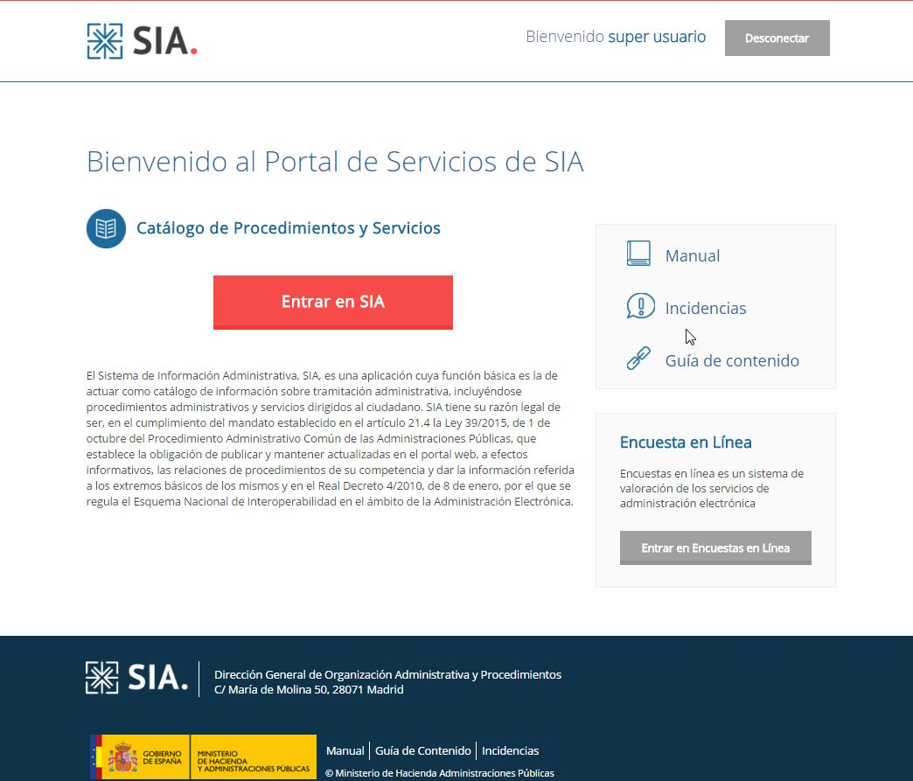
5.B. SIA desde el punto de vista técnico.
¿Qué es SIA?

Slide 75
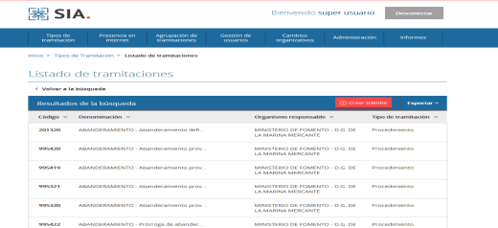


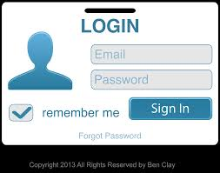





5.B. SIA desde el punto de vista técnico.
Aplicación SIA
Certificado electrónico
Usuario / Contraseña
Arquitectura de SIA
BBDD
SIA
Servicios web
Sistemas de los Departamentos
Consulta / Inserción

Slide 76
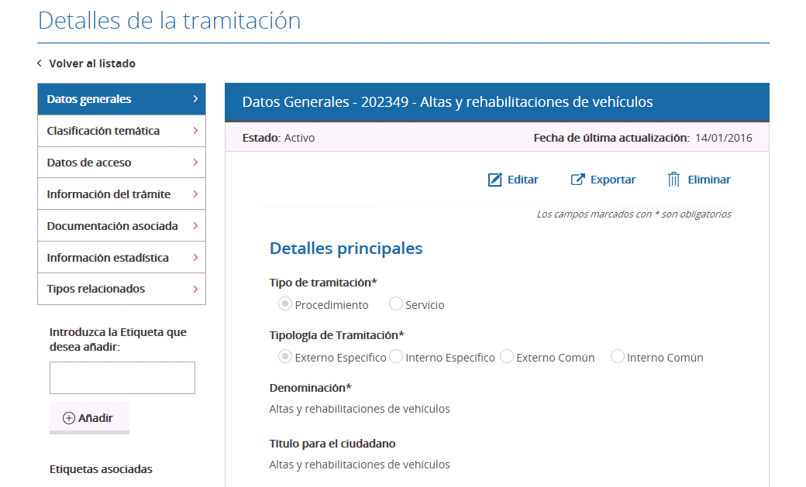
5.B. SIA desde el punto de vista técnico.
Información agrupada en pestañas

Slide 77
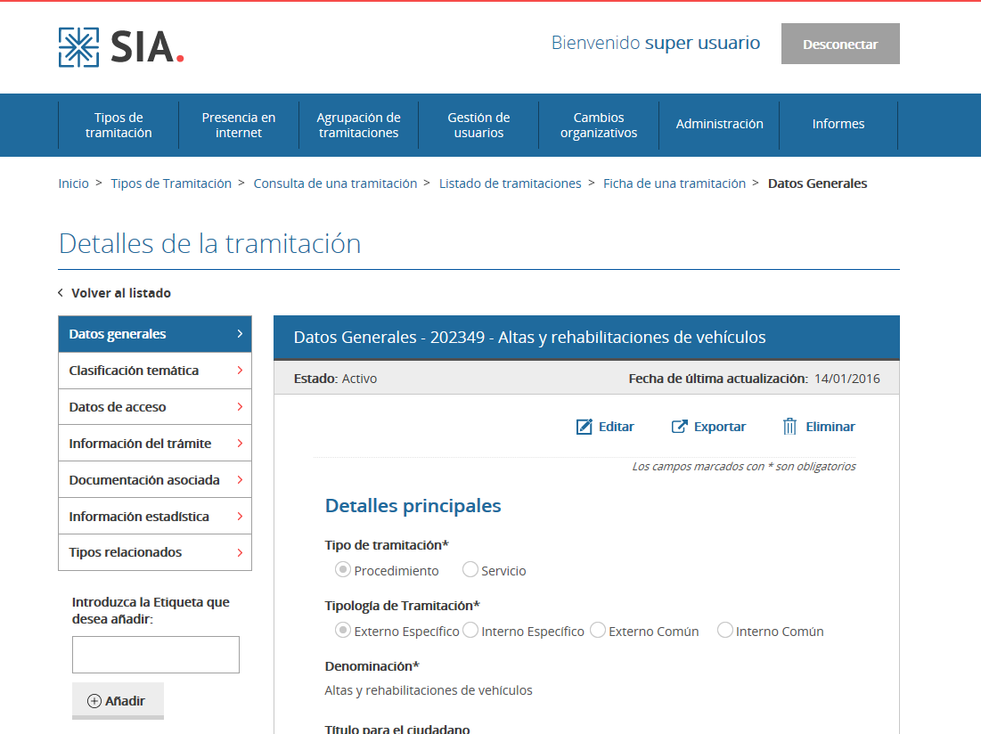
5.B. SIA desde el punto de vista técnico.
Nuevo Grupo de datos
Datos de Archivo >

Slide 78





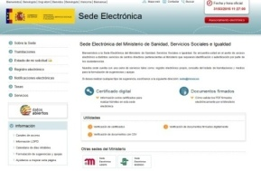

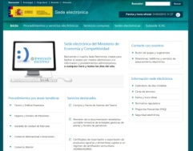
5.B. SIA desde el punto de vista técnico.
Código SIA – Codificación única
Sedes electrónicas

Slide 79



5.B. SIA desde el punto de vista técnico.
Algunos datos
Nº de trámites
AGE: 3.285
CCAA: 1.127
EELL: 2
Universidades: 1
Nº de usuarios
AGE: 771
CCAA: 58
EELL: 7
Universidades : 3
Para cualquier duda o cuestión:
gestion.sia@seap.minhap.es

Slide 80
5.C. Introducción a la inclusión del archivo en SIA: la propuesta de trabajo.
OBJETIVOS DE LA PROPUESTA
Enriquecer la descripción de los procedimientos SIA con aspectos relativos a la gestión del expediente electrónico.
Hacer una previsión del ciclo de vida del Expediente en función del procedimiento al que corresponda
Caminar hacia la elaboración de un cuadro de clasificación de funciones de toda la actividad administrativa
Clasificar los expedientes en origen de forma automática, para facilitar su tratamiento coherente.

Slide 81
5.C. Introducción a la inclusión del archivo en SIA: la propuesta de trabajo.
OBJETIVOS DE LA PROPUESTA
Enriquecer la descripción de los procedimientos SIA con aspectos relativos a la gestión del expediente electrónico.
Hacer una previsión del ciclo de vida del Expediente en función del procedimiento al que corresponda
Caminar hacia la elaboración de un cuadro de clasificación de funciones de toda la actividad administrativa
Clasificar los expedientes en origen de forma automática, para facilitar su tratamiento coherente.

Slide 82

5.c. Introducción a la inclusión del archivo en SIA: la propuesta de trabajo.
PUNTOS BÁSICOS DE LA PROPUESTA
1. Creación de un nuevo grupo de atributos GRUPO 7. DATOS PARA LA GESTIÓN DE EXPEDIENTES
2. Creación de un nuevo perfil de usuario PERFIL ARCHIVERO
Función: denominación/código de función
  Anexo: funciones comunes/específicas desplegadas en niveles jerárquicos
Valores primarios (administrativo, fiscal, jurídico, otros)
Plazo de prescripción de valores primarios
Acceso (Libre/Limitado)
Acceso (Causa de limitación Ley transparencia)
Acceso (Causa legal de limitación)
Acceso (reutilización)
Usuarios Gestor/Archivero
Valor secundario: Sí/No
Dictamen de conservación (ET, EP, CP, PD)
Plazo de ejecución del dictamen de conservación
Referencia al dictamen de conservación
Usuario Archivero

Slide 83
Soluciones para el documento y expediente electrónicos, y soluciones para archivo
Punto 6

Slide 84

Soluciones Técnicas para eExp, eDOC y Archivo
Gestión de Expedientes en Trámite
(SGDE)
Gestión de Expedientes Archivados
(SGDA)

Slide 85

NTI de Documento Electrónico
NTI de Expediente Electrónico
NTI de Política de Gestión de Documentos Electrónicos
  Política de gestión documental del MINHAP
  Configurable para aplicación de cualquier otra política

Slide 86


Slide 87
Herramientas para
    Validación de los esquemas de Documento y Expediente
    Generación de Informes PDF sobre eDoc y eEXP
    Generación de documentos electrónicos (generación XML, interpretación de metadatos, interpretación de firmas electrónicas)
    Almacenamiento de documentos electrónicos
    Generación de expedientes electrónicos (generación XML, interpretación de metadatos, interpretación de firmas electrónicas)
    Almacenamiento de Expedientes, y la gestión del índice del Expediente.
    Generación de CSV siguiendo la norma de la Generación de CSV de la SEAP (MINHAP)
    Permite su Uso:
      Con o Sin Persistencia de datos (generación al vuelo, o no)
        G-InSide para generación “al vuelo” sin persistencia.
      Vía Web o Vía Web Services.

Slide 88
Servicios de Intercambio de Expedientes
    Con la Administración de Justicia, a través del Cargador de Expedientes del MJU
    A través de la Puesta a Disposición, entre cualquier administración.
      Generación de Claves de Acceso al Expediente
      En revisión y mejora de funcionalidades
        Vía Web
        Vía Web Services
Demostración on-line.

Slide 89
Demo

Slide 90
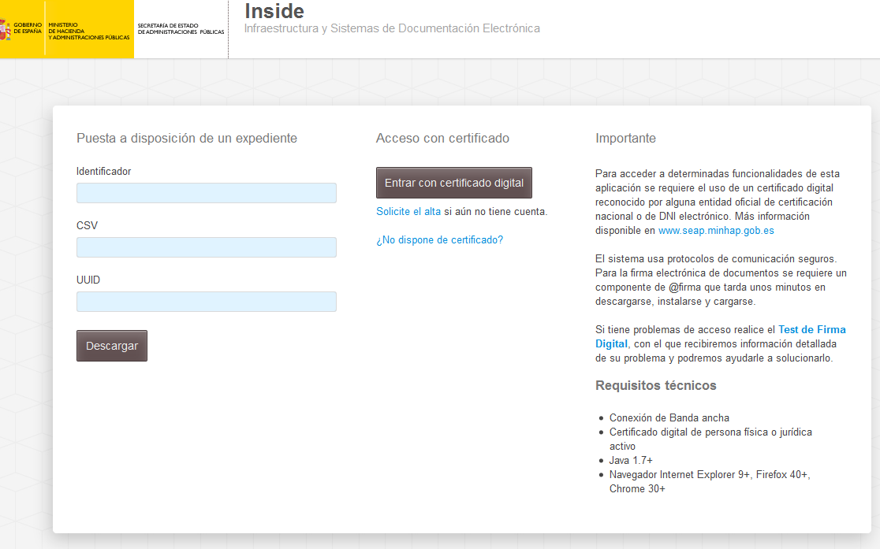
Acceso

Slide 91
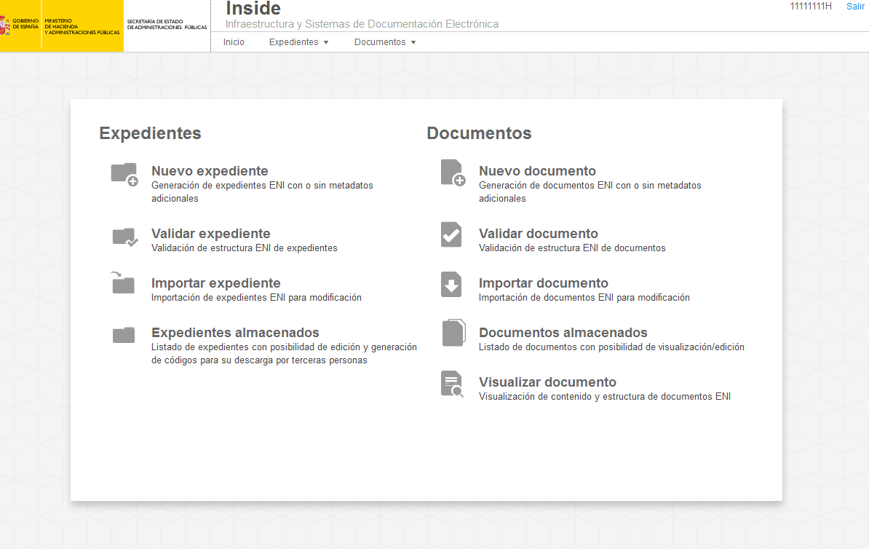
Operaciones

Slide 92
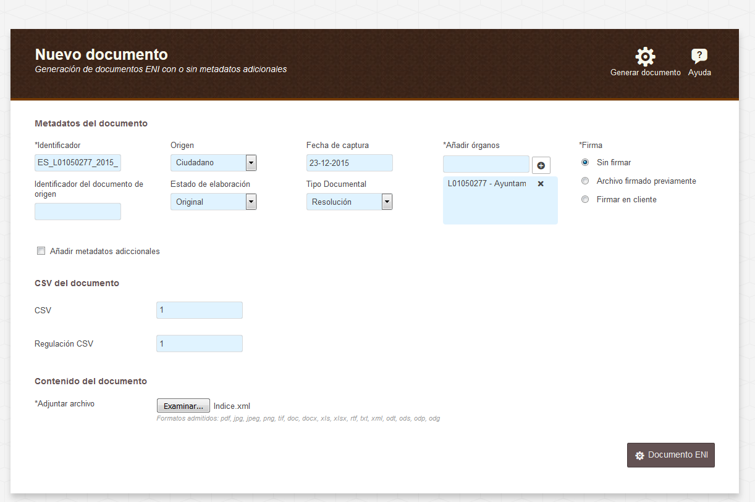
Generar nuevo documento ENI

Slide 93
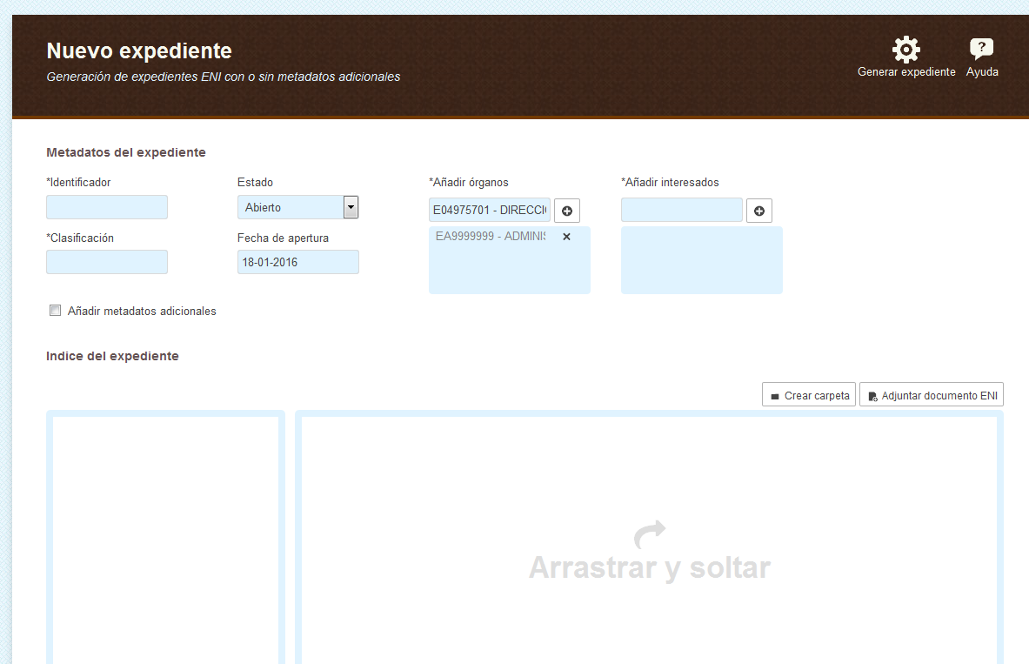
Generar nuevo expediente ENI

Slide 94
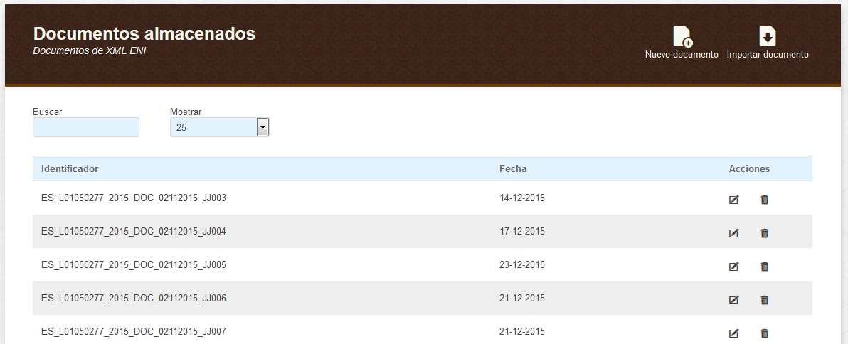
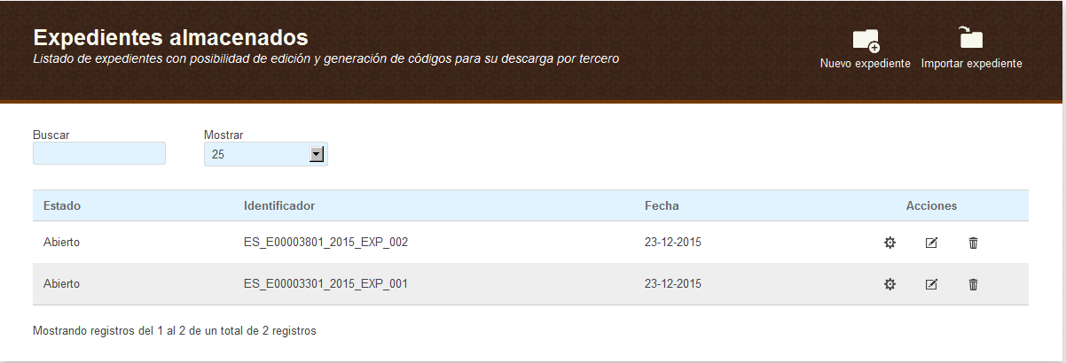
Almacenamiento Doc y Exp

Slide 96
Herramienta para la gestión de Archivos:
    Gestión de estados conservación expediente
    Gestión de metadatos de archivado
    Ejecución de políticas de conservación
    Gestión de Firmas Electrónicas, sellados
    Cambios de formato de documentos
    Gestión completa del cuadro clasificación
    Intercambio de actas de cambio de custodia
    Generación de DIPs para difusión
    Gestión de solicitudes de Derecho de Acceso
    Gestión de la Puesta a Disposición
Modo de Uso: Cloud y mediante instalación con la publicación en el CTT del Código bajo licenciamiento EUPL.

Slide 97
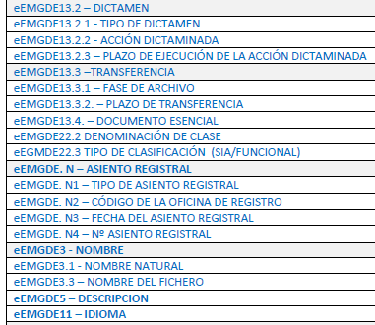
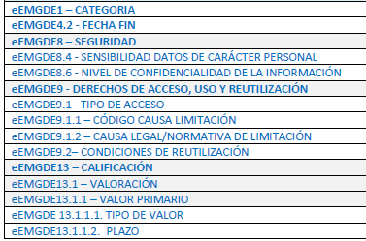
Política de Gestión Documental MINHAP

Slide 98
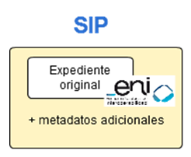
Generación de SIPs
Paso 1
G-Inside: generar un expediente en formato ENI
Paso 2
Generador de SIP: generar un paquete SIP a partir el Expediente ENI del paso 1

Slide 99
Demo

Slide 100
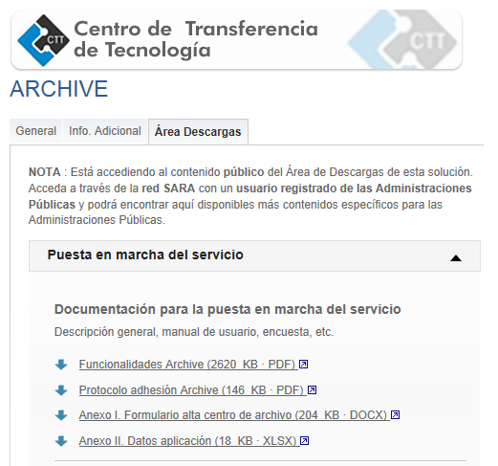
Pilotos
Protocolo Adhesión
Inspección General de Servicios
Parque Móvil del Estado
SEAP – Aplicación Actas
UNED
Red NEREA, Junta de Andalucía
MECD
…
Notes:
Gestión expedientes – bandejas de entrada, estados

Slide 101
Demo

Slide 102
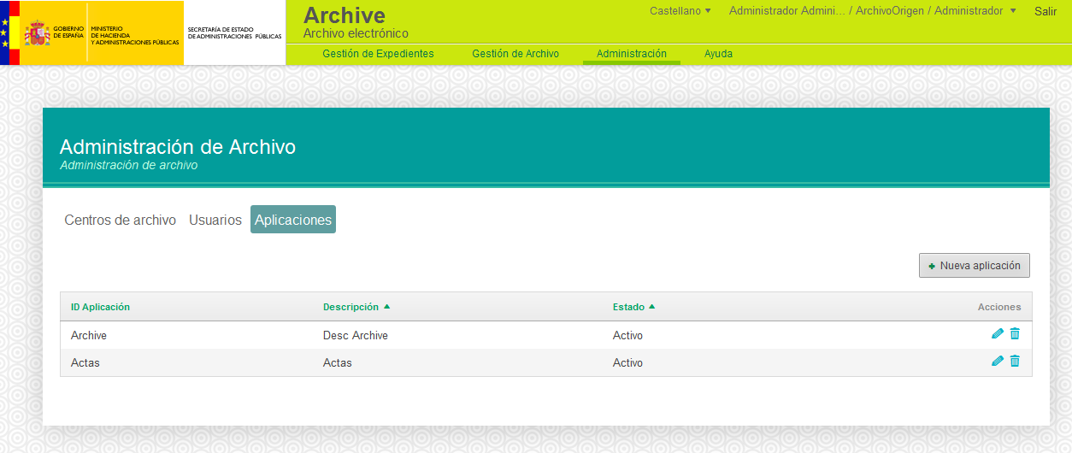
– Administración

Slide 103
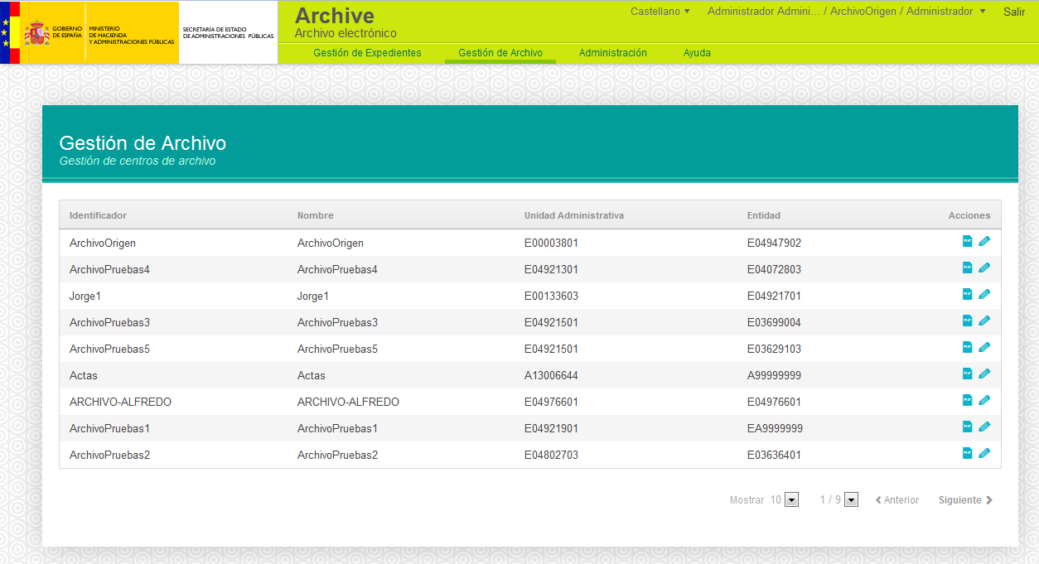
– Centros de archivo

Slide 104
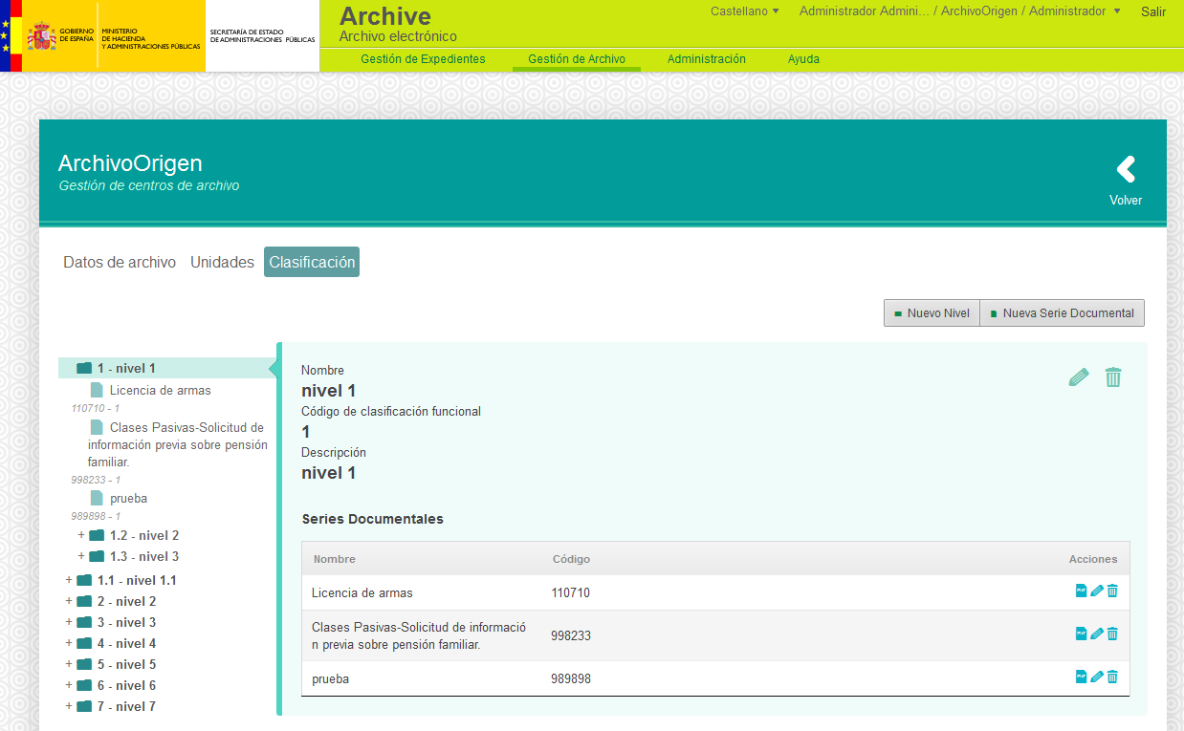
– Centros de archivo

Slide 105
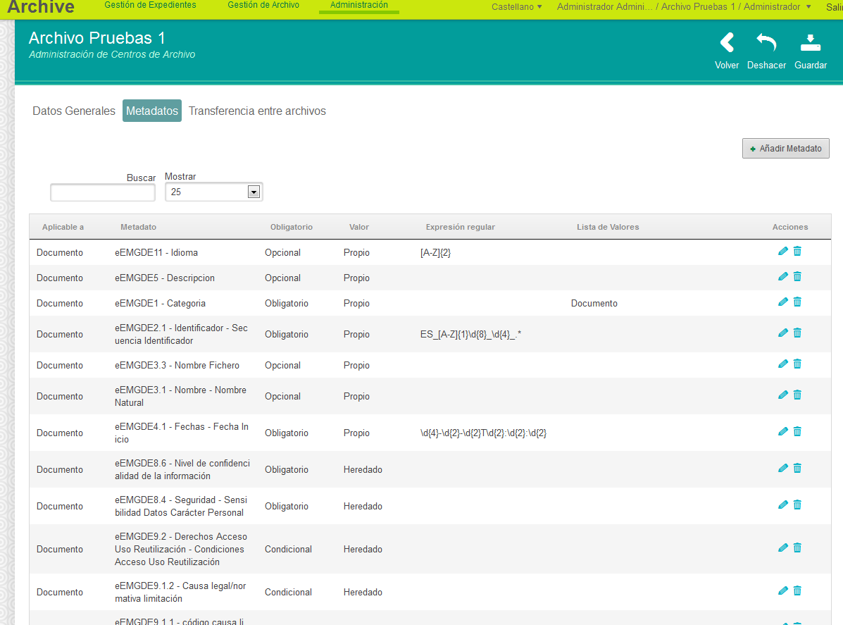
– Metadatos configurables
A nivel de centro de archivo

Slide 106
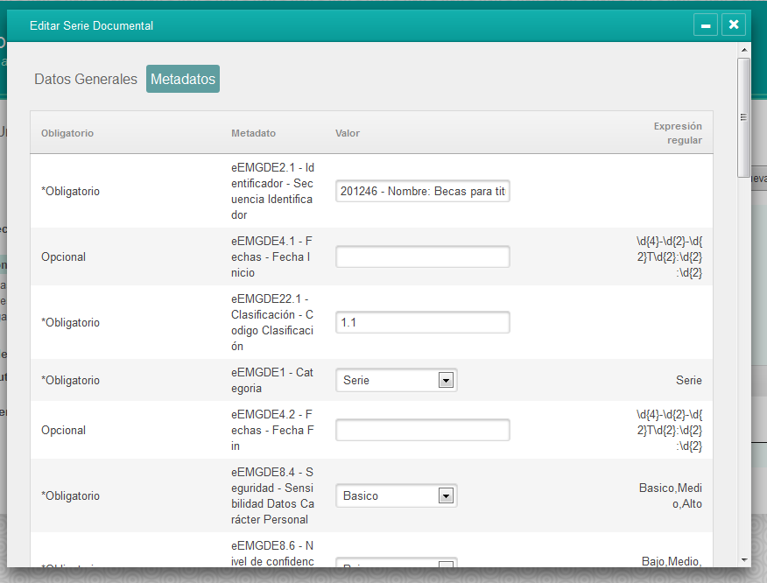
– Metadatos configurables
A nivel de serie documental

Slide 107

– Expedientes

Slide 108
Evento e-ARK y relaciones con la Unión Europea
Punto 7

Slide 109
Evento e-ARK y relaciones con la Unión Europea
Grupos de trabajo:
    WP1 - Project Co-Ordination
    WP2 - Use Cases and Pilots
    WP3 - Transfer of Records to Archives (SIP)
    WP4 - Archival Records Preservation (AIP)
    WP5 - Archival Records Access Services (DIP)
    WP6 - Archival Storage, Services and Integration
    WP7 - Evaluation and Assessment
    WP8 - Dissemination and Exploitation
Alineación española
Evento 1, 2 y 3 Marzo:
    Día 1 - Jornada conjunta
    Días 2 y 3 - Jornadas reunión anual E-ARK

Slide 110
Ruegos y preguntas
Punto 8

Slide 111
Ruegos y Preguntas

